Slide 1
Técnicas de Programación
Export - Import

Slide 2
Export - Import
La declaración export se utiliza al crear módulos de JavaScript para exportar funciones, objetos o tipos de dato primitivos del módulo para que puedan ser utilizados por otros programas mediante la sentencia import.

Slide 3
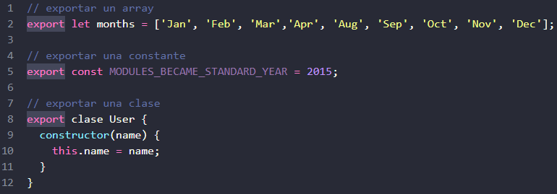
Export - Import
Podemos etiquetar cualquier sentencia como exportada colocando ‘export’ antes, ya sea una variable, función o clase.

Slide 4
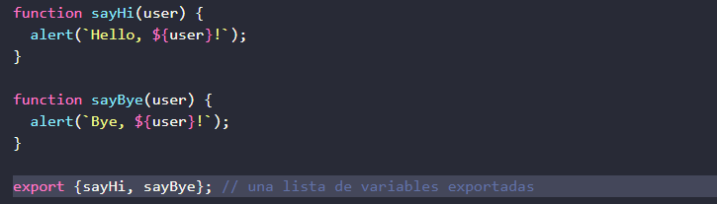
Export - Import
También podemos colocar lo exportado por separado, en programas de mayor tamaño es útil esta implementación ya que nos permite observar que es lo que estamos exportando.

Slide 5

Export - Import
Luego para importar colocamos una lista de lo que queremos importar en llaves import {...}, de esta manera:
Aunque también podemos incluir un * para simplificar

Slide 6
Ejercicios

Slide 7
Ejercicio
Crear una clase Punto y otra Recta.
Exportar la clase Punto e importarla en la clase Recta.
Donde la clase Recta utilice dos punto (inicio y final)

